Slide 1
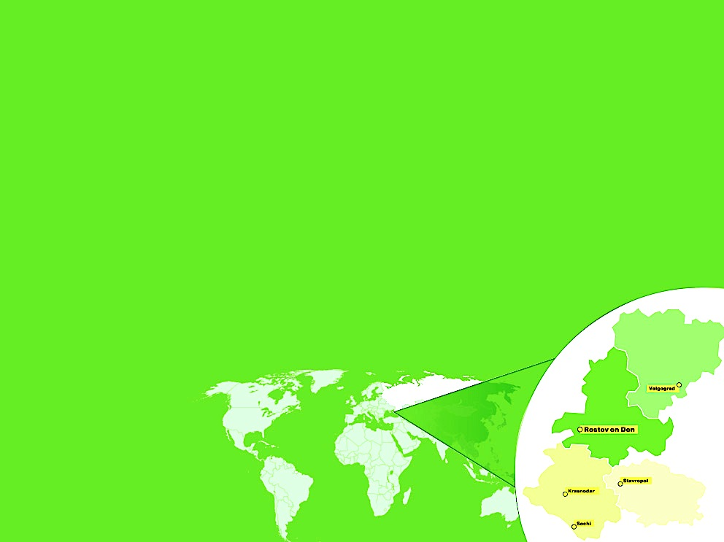

Стратегия устойчивого развития: опыт банка «Центр-инвест»
Профессор, д.э.н. В.В. Высоков
Председатель Совета директоров
ОАО КБ «Центр-инвест»
Москва
Март 2014

Slide 2

Стратегия устойчивого развития
«…нельзя работать, не имея плана, рассчитанного на длительный период и на серьезный успех»
В.И. Ленин

Slide 3
Стратегия устойчивого развития
Долгосрочное планирование:
заданы либо цели, либо ресурсы
Стратегическое планирование:
ресурсы и цели – эндогенные переменные
Устойчивое планирование:
ESG … next morning?
Трансформационное планирование:
Sustainable Solutions to Today’s Challenges

Slide 4
Устойчивый банкинг
Стратегия 2014-2017 гг., ключевые показатели
На 31.12 соответствующего года | 2010 | 2011 | 2012 | 2013 | 2014 | 2015 |  | 2016 |  | 2017
 | Факт |  |  |  | Стратегия 2014-1017
Капитал | 5,8 | 6,7 | 7,6 | 8,7 | 10,8 |  | 13,1 |  | 16,2 |  | 19,6
Активы | 48,3 | 54,4 | 62,7 | 76,0 | 87,5 |  | 98,0 |  | 109,6 |  | 122,1
Чистые кредиты и лизинг | 30,6 | 42,5 | 48,4 | 61,6 | 71,3 |  | 80,8 |  | 90,9 |  | 75,7
Депозиты | 33,8 | 39,0 | 44,1 | 49,4 | 57,8 |  | 64,0 |  | 71,2 |  | 78,7
Прибыль | 0,22 | 0,91 | 1,10 | 1,4 | 2,17 |  | 2,64 |  | 3,23 |  | 3.95
CAR, RAS, % ≥ 10 | 14,7 | 13,3 | 12,8 | 12,6 | 12,7 |  | 13,3 |  | 14,2 |  | 15,8
CAR, IFRS,% ≥ 8 | 19,8 | 18,2 | 17,4 | 15,6 | 15,7 |  | 16,4 |  | 17,4 |  | 18,5
CAR, Basel 3, % ≥ 10,5 | 16,4 | 15,9 | 15,3 | 13,9 | 13,9 |  | 14,4 |  | 15,2 |  | 17,2
CAR Tier 1, IFRS,% ≥ 4,0 | 11,9 | 11,6 | 11,8 | 10,7 | 12,4 |  | 13,8 |  | 15,5 |  | 17,2
CAR Tier 1, Basel 3, ≥ 8,5 | 9,9 | 10,1 | 10,4 | 10,0 | 11,0 |  | 12,1 |  | 13,5 |  | 15,0
ROAA, % | 0,48 | 1,77 | 1,88 | 2,03 | 2,63 |  | 2,85 |  | 3,11 |  | 3,41
ROAE, % | 3,92 | 14,64 | 15,42 | 17,18 | 22,1 |  | 22,12 |  | 22,13 |  | 22,15
Родилось детей сотрудников | 81 | 82 | 71 | 83

Slide 5
Устойчивый банкинг
Устойчивый банкинг | Лучшая мировая практика
Акционеры | EBRD, DEG, Erste, RLB Oo, investment funds
Корпоративное управление | Новая корпоративная культура
Миссия, Стратегия, Бизнес-план | Опыт планирования и стратегическое управление
Управление активами и пассивами | По секторам, клиентам, срокам, проектам
МСФО, РСБУ, Базель 3 | Инвариантность к системам отчетнсти
Управление рисками | Надежная оценка, четкая классификация капитала
Внутренний аудит | Совершенствование системы внутреннего контроля и аудита
Информационные технологии | Внедрение технологий SAP
Управление персоналом | Выращивание персонала
Продукты и услуги | МСП, Энергоэффективность, Агробизнес, Ритейл
Отношения с клиентами | Развитие клиентов

Slide 6
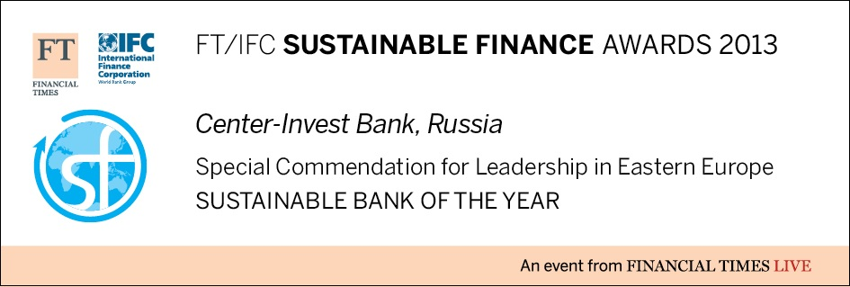

Устойчивый банкинг
http://www.centrinvest.ru/pdf/sust-report-2012.pdf

Slide 7
Устойчивый банкинг
Теории кризиса
Деятельность банка «Центр-инвест» в 2013
 | Млрд. Руб. | В % к итогу |  | к 2012
Доход | 9,4 | 100.0 |  | + 1,8
В том числе кредитование реального сектора экономики | 6.5 | 87.4 |  | +1,5
Распределение дохода | 7.6 | 100.0
Населению – по вкладам для населения | 2.6 | 27,4 | 28,1 | +1,6
Обществу – социальные проекты | 0.07 | 0,7
Парнерам – по привлеченным средствам | 1.6 | 17 | 25,5 | +0,2
Поставщикам | 0.8 | 8,5
Сотрудникам – оплата труда | 1.4 | 14,7 | 20 | +0,1
Государству – налоги и сборы | 0.5 | 5,3
Акционерам - дивиденды | 0.3 | 3,1 | 26,4 | -1,8
Развитие банка | 2,2 | 23,3

Slide 8
Устойчивый банкинг
Теории кризиса
Новые вызовы
Решения банка «Центр - инвест»
Волатильность
глобальных рынков
Работа в устойчивом регионе -
Юг России
Стагнация
в российской экономике
Использование преимуществ
Юга России:
диверсифицированная экономика
предпринимательский потенциал
Неопределенность реформ
финансовых рынков
Бизнес на основе модели
устойчивого банкинга

Slide 9
Устойчивый банкинг
Модернизация России
налоги
Базовые проекты
Истории успеха
Учебные примеры
Совершенствование законодательства
Хуторская
модернизация
Юга России
Конкурентные
товары
Лучшая мировая
практика
Глобальные рынки

Slide 10
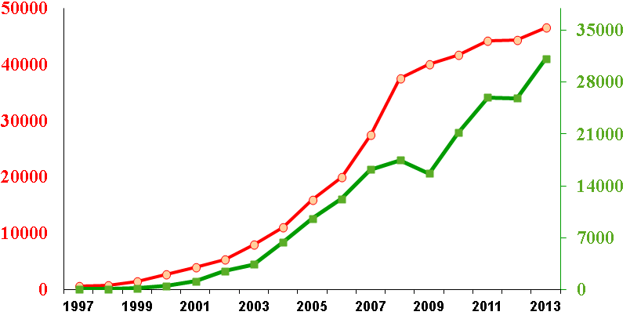
Устойчивые инвестиции
Банк «Центр-инвест»: кредитование МСП
МСП
Кредиты МСП, млн. руб.
За 2013 выдано кредитов МСП на 31,2 млрд. руб.
1-е в России по качеству кредитования МСП
16-е в России по объему кредитования МСП* * rbk.ru

Slide 11
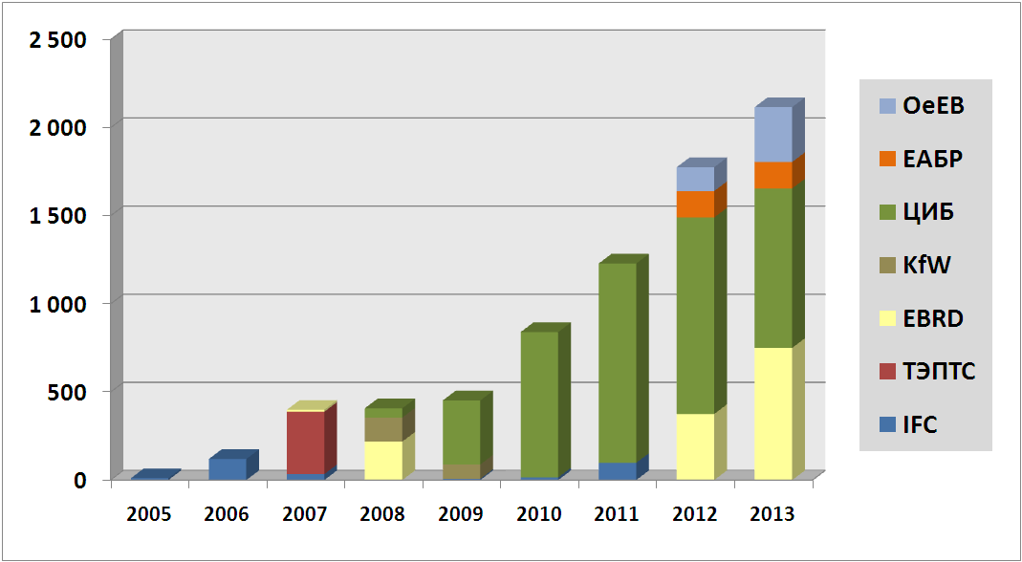
Устойчивые инвестиции
Банк «Центр-инвест»: кредитование ЭЭ-проектов
млн. руб.
2 116,6
1 766,4
1 229,3
840,3
398,9
407,5
451,9
119,7
10,6
5 730 проектов
8.7 млрд. руб. – стоимость проектов
7.5 млрд. руб. – сумма кредитования
133 109 тн/год – сокращение выбросов СО₂

Slide 12
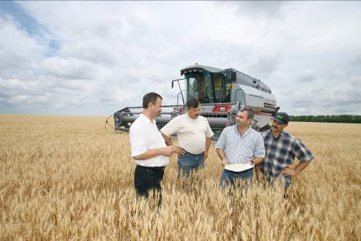
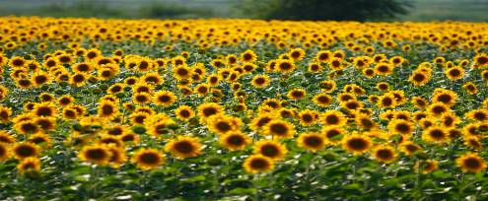
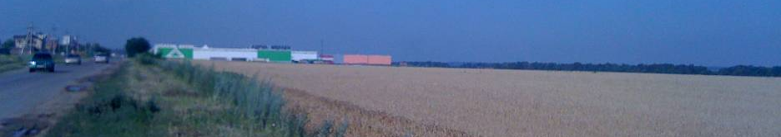
Устойчивые инвестиции
Банк «Центр-инвест»: кредитование агробизнеса
Количество кредитов– 1 264
Кредитный портфель – 9,5 млрд. руб
включая 6,4 млрд. руб. инвестиционных
кредитов
Потенциал: рост эффективности
агробизнеса в 2-3 раза
Решение: долгосрочное
финансирование > 5 лет
12
12
12

Slide 13

Устойчивые инвестиции
Банк «Центр-инвест»: социальные проекты
Школьники
3 245 школьников изучили интернет бесплатно
70 000 школьников посетили краеведческий музей с 2004
Проект “Предпринимательский всеобуч для школьников” www.centrinvest.ru/business_study
Студенты
Лучшие 320 студентов вузов ЮФО – стипендиаты банка
5 млн. руб. направляется ежегодно с 2004
3 300 кредитов на образование на сумму 200 млн. руб.
Предпринимателям
Семинары, консультирование, рекомендации, встречи
Молодежный бизнес России (IFBL)

Slide 14
Устойчивые инвестиции
Предпринимательский интернет-всеобуч!
www.school.centrinvest.ru
Зарегистрируйся на сайте
Выбери модуль для начала занятий
Читай и учись
Пройди финальный тест и получи диплом
Расскажи друзьям и получи призы
  4700 участника, выдано 650 диплом,
  156 населенных пункта (Россия, Казахстан, Армения, Украина, Беларусь, США)
14

Slide 15
Ребрендинг устойчивого развития
Теории кризиса
Transformational Business:
Sustainable Solutions to Today’s Challenge
- инновационность (бизнес-модель, рыночные инновации и финансовая структура);
- воздействие (влияние и выгоды) ESG;
- масштабируемость (эффект катализатора и возможность воспроизведения результатов);
роль компании и акционеров в реализации этих изменений.
Масштабы изменений: 1) обычные,
2) адекватные,
3) значимые,
4) трансформационные.

Slide 16
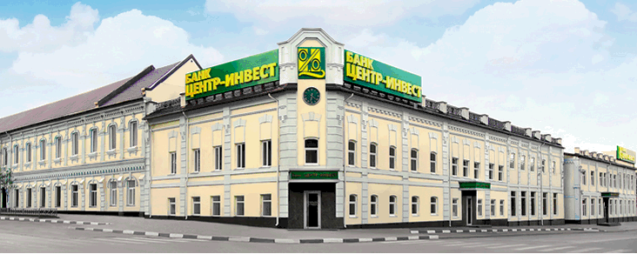
Контакты
contacts
Головной офис
344 000, Россия, Ростов-на-Дону,
пр. Соколова, 62, тел.: +7 (863) 2-000-000
www.centrinvest.ru

